Slide 1
𝔸𝕀
Bent
Joris
Oskar
Matais

Slide 2
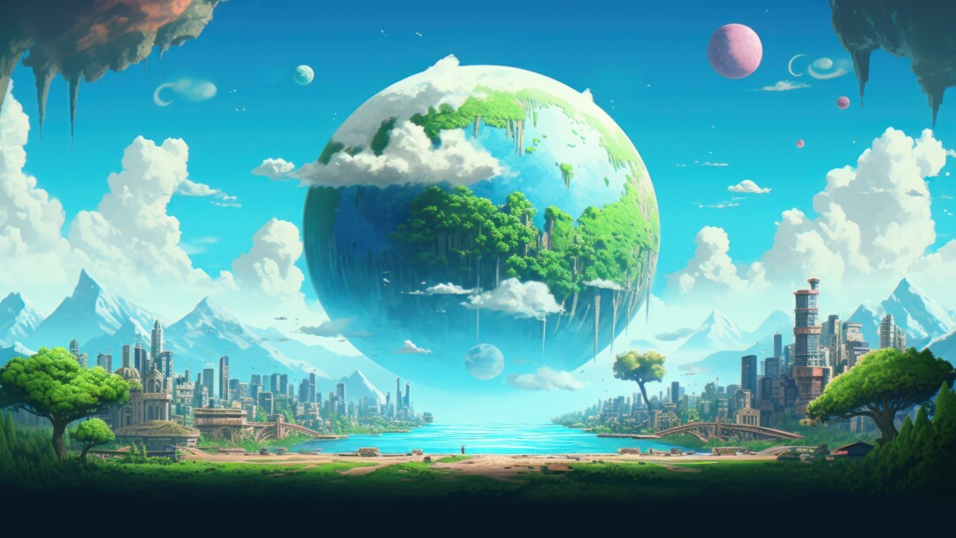
welke problemen worden verholpen?
menselijke werkkracht
herhalende processen
makkelijker leren

Slide 3
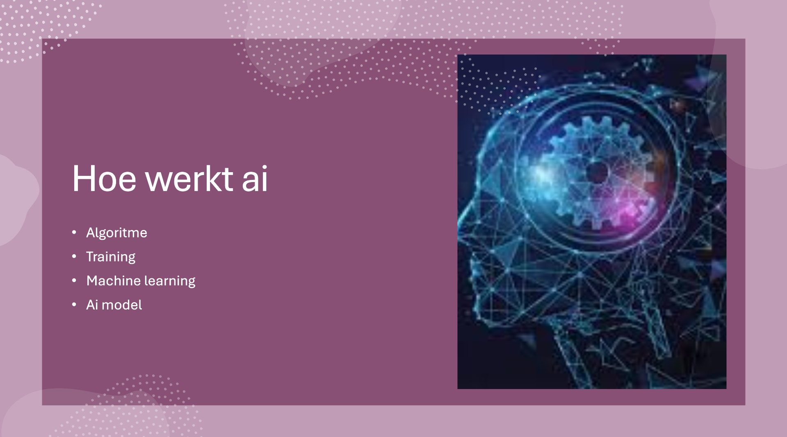

Slide 4
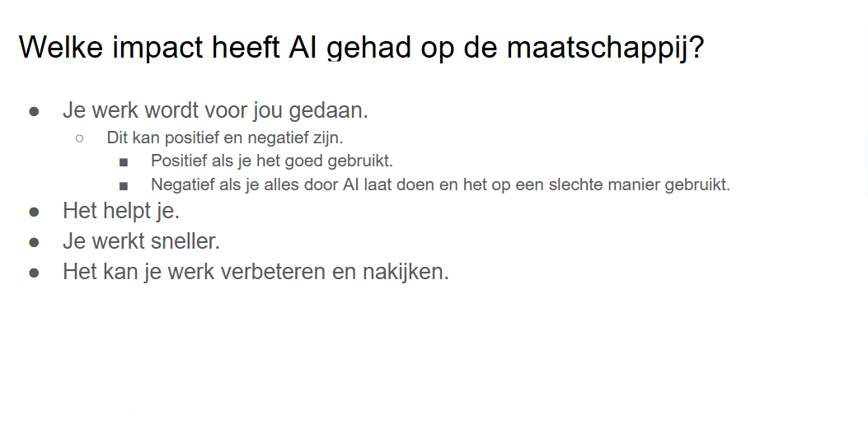

Slide 5
